Slide 1
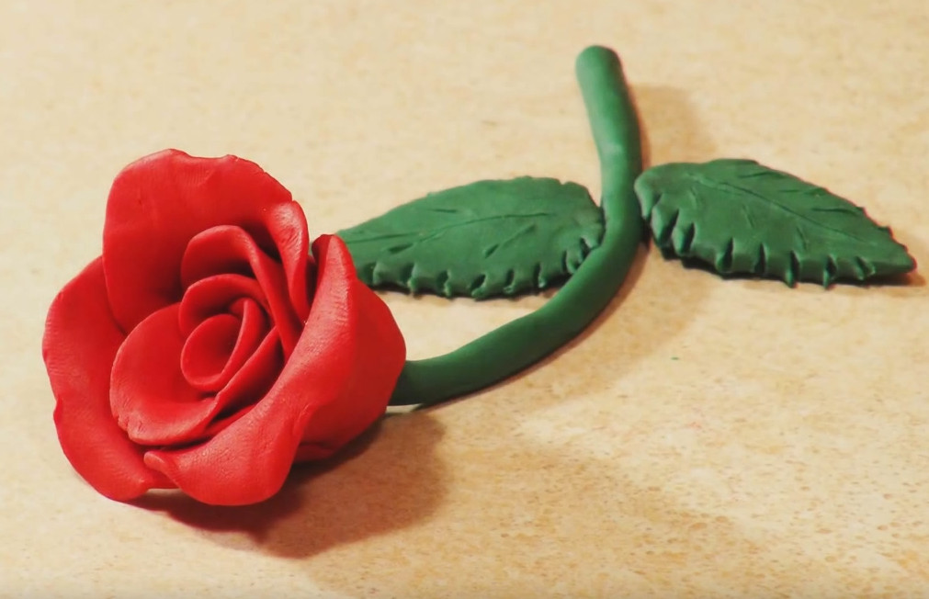
Мастер-класс по лепке
«Открытка к Дню Семьи»
Подготовила: Воспитатель
Макаревич Ирина Михайловна

Slide 2
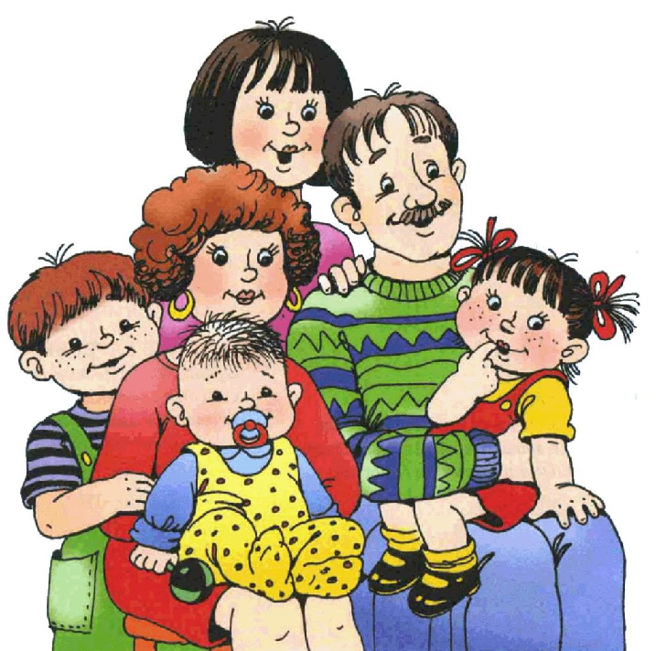
Это слово каждый знает,
Ни на что не променяет!
К цифре "семь" добавлю "я"
Что получится?

Slide 3
Завтра 15 мая - Международный день семьи!
ООН приняло решение с 1994 года ежегодно отмечать этот праздник. В этот день во всем мире устраивают фестивали, концерты и другие развлекательные мероприятия.
В России отмечают этот праздник с 1995 года, а 2008 год был объявлен Годом Семьи.
Каждый год 15 мая - День Семьи празднуется проведением торжественной церемонии в Кремле. На ней вручают премию "Семья России". Многодетным семьям преподносят ордена "Родительская слава".
Соответствующий указ об утверждении наград был подписан в Год семьи и соответственно выдается с мая 2008 года.

Slide 4
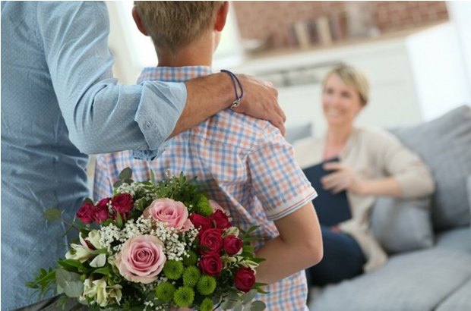
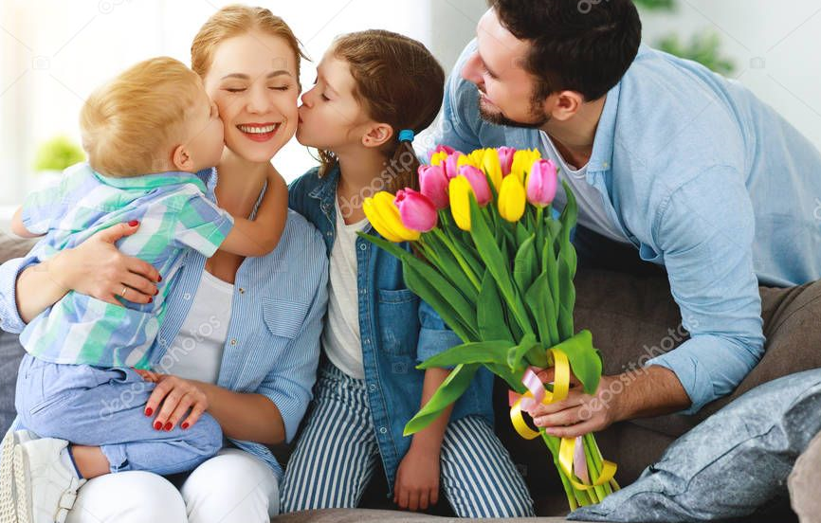
Так уж повелось, что цветы неотъемлемая часть любого праздника для наших мам, бабушек и самых близких людей.
А если, это цветы, которые сделаны своими руками. Поверьте мне большей радости для наших родных и близких быть не может. Поэтому я предлагаю сегодня вам сделать открытку с поздравлениями к завтрашнему празднику с красивым благородным цветков – Розой.

Slide 5
Что нам нужно для работы:
-Картон любого цвета
-Пластилин
-Стека
- Зубочистка
-Пластиковая доска для лепки
-Влажные салфетки.

Slide 6
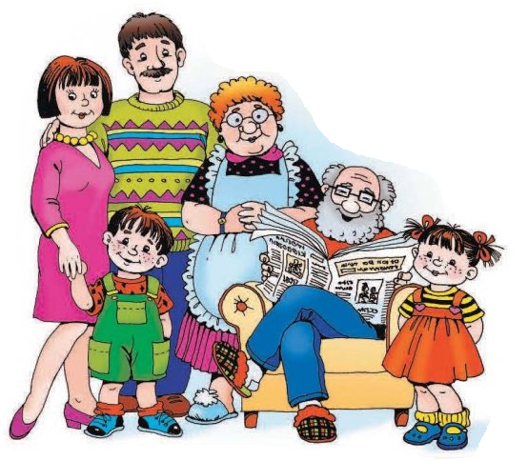
Пальчиковая гимнастика
Этот пальчик – дедушка,
Этот пальчик – бабушка,
Этот пальчик – папа,
Этот пальчик – мама,
Этот пальчик - Я.
Вот и вся моя семья!

Slide 7
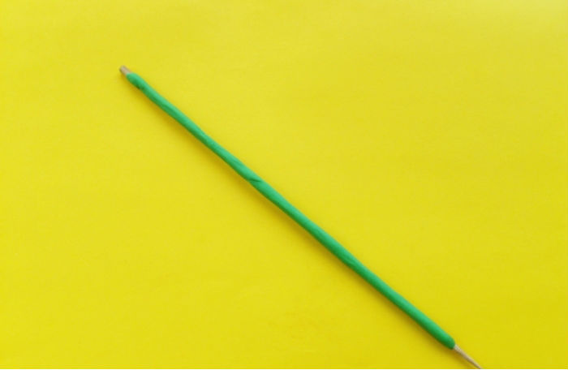
Первый этап.
Начнем работу с ножки для цветка. Делаем длинную «колбаску» из зеленого пластилина и в любом направлении, по своему желанию, прилепляйте её на выбранный вами фон.

Slide 8
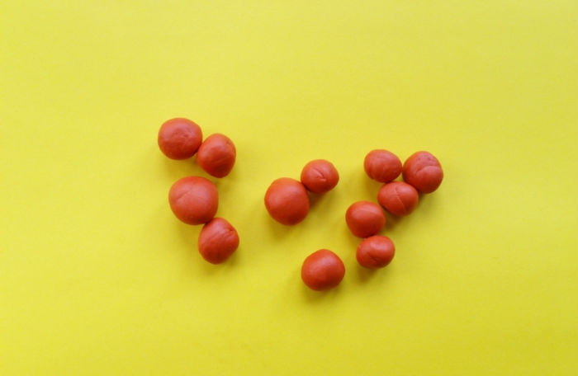
Второй этап.
Приступаем к изготовлению лепестков. Сначала скатайте много маленьких шариков красного цвета.

Slide 9
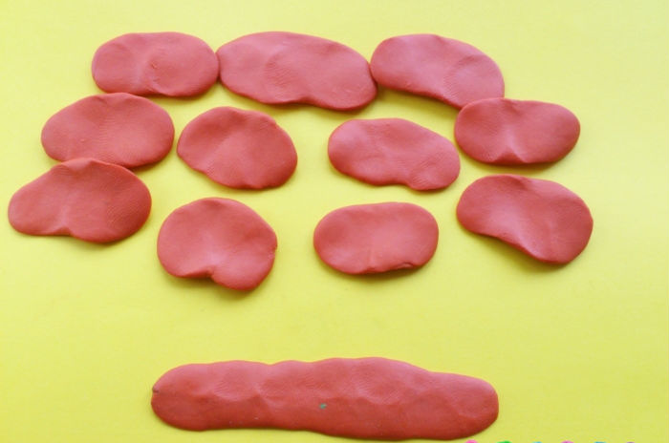
Третий этап.
Распластайте шарики в тонкие лепешки, прижимая пластилин к дощечке для лепки. Одна из полосок должна быть длиннее других.

Slide 10
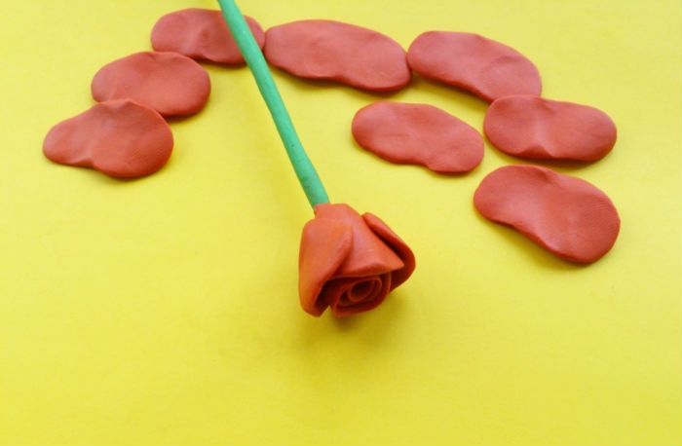
Четвертый этап.
Для оформления бутона можете взять зубочистку. На острый конец зубочистки намотайте самую длинную полоску — это сердцевина бутона. Далее прикрепляйте лепестки один за другим, формируя розу

Slide 11
Физкультминутка
Мы ногами топ-топ,
Мы руками хлоп-хлоп,
Мы глазами миг-миг,
Мы плечами чик-чик,
Раз сюда, два – туда,
Повернись вокруг себя.
Раз - присели, два – привстали,
Руки кверху все подняли.
Сели-встали, сели-встали
Ванькой-встанькой словно стали.

Slide 12
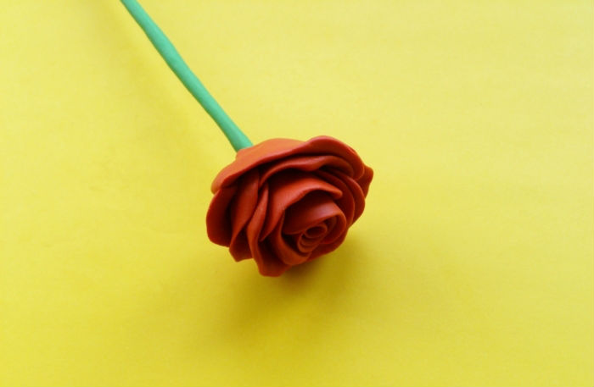
Пятый этап.
По кругу прилепляйте все оставшиеся лепесточки, отгибая верхние края в сторону от центра. Готовый бутон прилепляйте к ножке цветка.

Slide 13
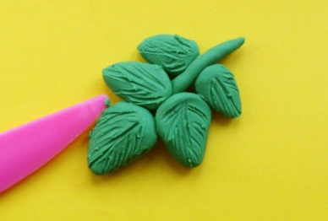
Шестой этап.
Начинаем оформление листьев. Для этого скатайте 10 небольших шариков зеленого цвета. Пальцами придаем им форму капелек и затем с помощью стеки наносим прожилки листочков. Присоединяем их к жгутику зеленого цвета.

Slide 14
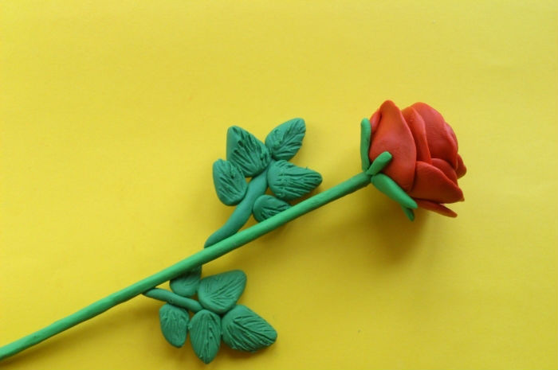
Седьмой этап.
Все детали собираем вместе, плотно прижимаем их к картону. Бутон розы поднимаем вверх.
Роза готова!

Slide 15
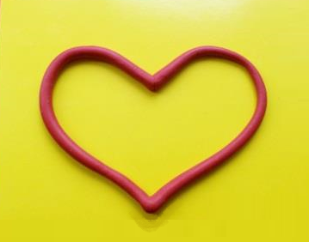
Восьмой этап.
Для выражения своей любви к семье: из жгутиков любого размера, по вашему желанию, на открытке выкладывайте сердечко
Поздравительная открытка готова!

Slide 16
Поздравляю с наступающим праздником!

